Slide 1
벽돌 깨기
윈도우 프로그래밍 팀 프로젝트
TEAM Minhyung

Slide 2
김민철 (팀장, 코딩 ) (201258045, glfrptnajdn1@naver.com, 010-7338-6533) 김형승 (코딩, 서류) (201358062, persona34@naver.com, 010-5715-5915)
팀원 소개

Slide 3
기본 목표
수업시간에 진행한 기능을 최대한 활용
모든 팀원이 코딩에 참여하며 피드백을 주고받음
Git을 적극 이용하여 코딩의 편의성과 효율성을 극대화
계획에 최대한 맞추어 진행

Slide 4
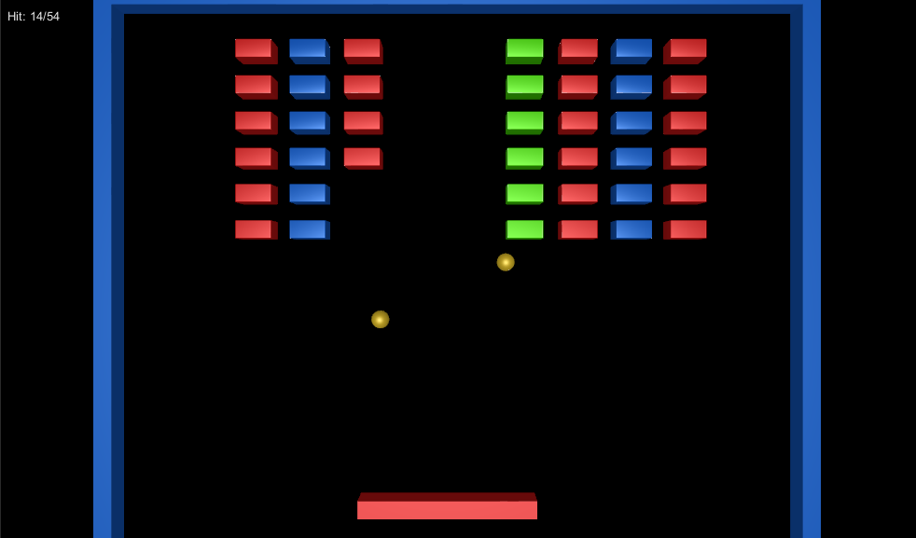
프로젝트 개요
MFC를 이용한 벽돌 깨기 게임을 제작
위 사진과 같이 모든 벽돌을 공으로 깨는 것이 목표인 프로그램

Slide 5
프로젝트 기능
객체 내용
공 벽에 부딪혔을 경우 튕겨 나는 공을 설계 (Cpoint값을 이용, Timer를 이용하여 이동과 출력)
막대기 플레이어가 조종하는 막대기로 키보드 입력으로 조종 (Timer를 이용하여 출력, 키보드 값으로 이동)
벽돌 플레이어가 전부 부숴야 하는 물체, 공을 튕겨낸 뒤 사라짐 (구조체를 이용하여 벽돌을 추가 또는 삭제)
모든 객체에 bmp삽입을 이용하여 이미지를 통해 게임을 꾸밈

Slide 6
프로젝트 기능2
추가 기능
제한시간 제한시간을 두어 제한시간 안에 모든 벽돌을 부숴야 함 (Timer를 이용해 남은 시간을 계속 출력)
점수 벽돌을 부술 때 마다 점수를 획득함 (게임 중 점수를 계속 출력, 게임 후에 메시지 박스를 통해 총 얻은 점수를 출력)

Slide 7
함수 내용 예시
onTimer() 벽과 충돌처리 바닥에 부딪혔을 때 KillTimer 바와 충돌처리 블록과의 충돌처리
onCreate() setTimer
OnKeyDown() nChar == VK_LEFT == VK_RIGHT

Slide 8
프로젝트 계획
4월 19부터 | 1~2째 주 | 3~4째 주 | 5~6째 주 | 7~8째 주 | 9~10째 주
중간 ppt
전체 정리
코딩
테스트
최종 보고서 작성

Slide 9
감사합니다

